Slide 1
I Wanna Be The Best Programmer ( IWBTBP )
2012180010 김성두

Slide 2
목 차
게임 소개
개발 범위
예상 게임 실행 흐름
개발 계획
자체 평가

Slide 3
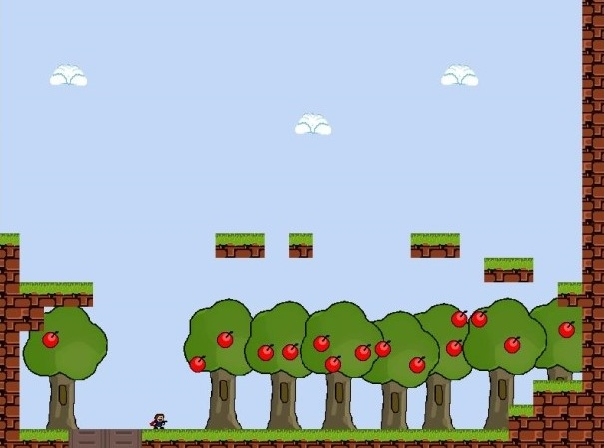
게임 소개
I Wanna Be The Guy의 패러디 게임
난이도가 높은 게임 진행으로 플레이어를 고통받게 함
장애물을 피해 최종지점에 도달해 보스를 물리치는 것이 목표
페이크인 장애물이 존재함

Slide 4
개발 범위
내용 | 최소 범위 | 추가 범위
캐릭터 컨트롤 | 키보드 화살표 방향을 통한 좌,우 이동 키보드를 통한 점프와 총 | 점프를 누르고 있는 시간에 따라 점프 높이가 달라지게 함
캐릭터 기술 | 이단 점프, 몰점핑 총
맵 | 일반 스테이지 맵과 보스전을 위한 맵 | 일반 스테이지 맵 추가
적 AI | 캐릭터의 위치에 따라 페이크 장애물 발동 정해진 루트를 계속해서 움직이는 적 | 특정 상황에는 지나갈 수 없게 되어 반드시 재시작을 해야하는 상황 추가
난이도 | 보스의 체력이 일정 이하로 떨어지면 공격속도가 빨라짐 | 보스의 체력이 일정 이하로 떨어지면 공격 패턴을 추가 이지 – 강제 세이브, 보스 외에는 적 無
게임 기능 | 세이브 - 현재 위치 저장 재시작 – 사망했을 경우나 지나갈 수 없을 경우 세이브 포인트에서 재시작 | 데스 – 현재까지의 사망수 기록(재시작은 사망으로 기록됌) 타임 – 현재까지의 플레이타임 기록
사운드 | 배경음악, 총소리, 점프소리, 사망 시 | 보스의 패턴에 따른 사운드, 혹은 음성
애니메이션 | 대기, 이동, 점프 등 캐릭터의 모든 동작 보스의 패턴 | 보스의 패턴에 따라 보스 동작 추가

Slide 5

예상 게임 실행 흐름

Slide 6
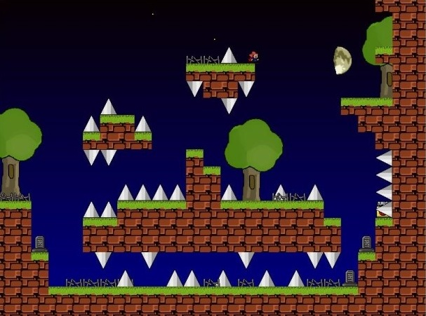

Slide 7
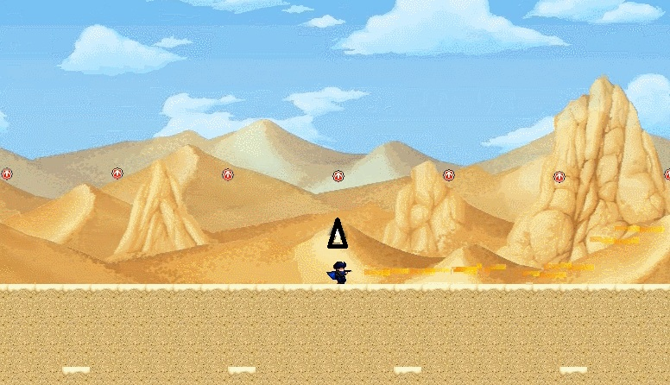

Slide 8
개발 계획
1주차 | 맵 구현 | 전체 맵을 구현, 주인공과 주인공의 이동 구현, 초기 튜토리얼 배치를 위한 NPC 배치, 대사 구현
2주차 | 장애물 배치 | 전체 맵 내에 장애물의 위치와 장애물 이동 타이밍, 방향을 고려 배치 세이브 포인트 배치
3주차 | 몰점핑 배치 | 맵과 장애물의 위치를 고려, 몰점핑 배치
4주차 | 총알과 적 | 주인공이 발사하는 총을 구현, 적을 적절한 위치에 배치
5주차 | 충돌 체크 및 사망 | 장애물이나 적에 닿았을 때 게임오버 기능을 구현
6주차 | 세이브와 재시작 | 배치된 세이브 포인트에서 세이브 기능 구현, 세이브된 위치에서 재시작
7주차 | 보스 구현 및 패턴 충돌 체크 | 보스와 보스의 이동을 구현, 보스의 패턴 구현 보스 패턴에 대한 충돌체크
8주차
9주차 | 시작과 종료 | 게임 오프닝과 엔딩 구현, 사운드 삽입
10주차 | 마무리 | 최종 점검 및 릴리즈

Slide 9
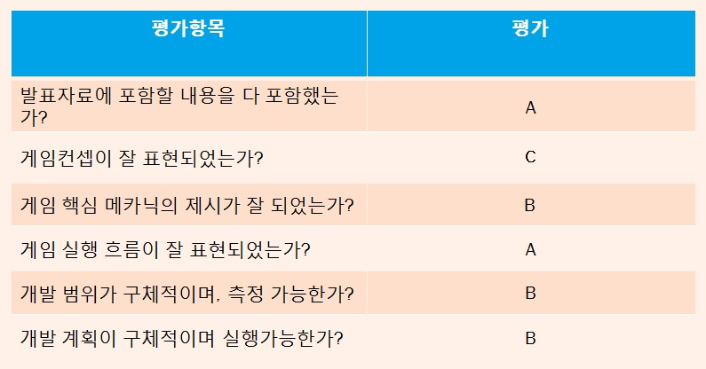
자체 평가

Slide 10
이상입니다.
2012180010 김성두

